Slide 1
7 - 7
Тюлень здесь самый милый

Slide 2
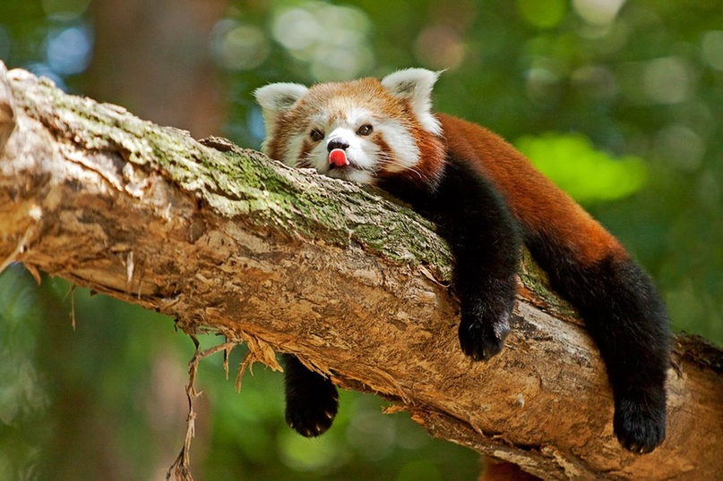

Slide 3
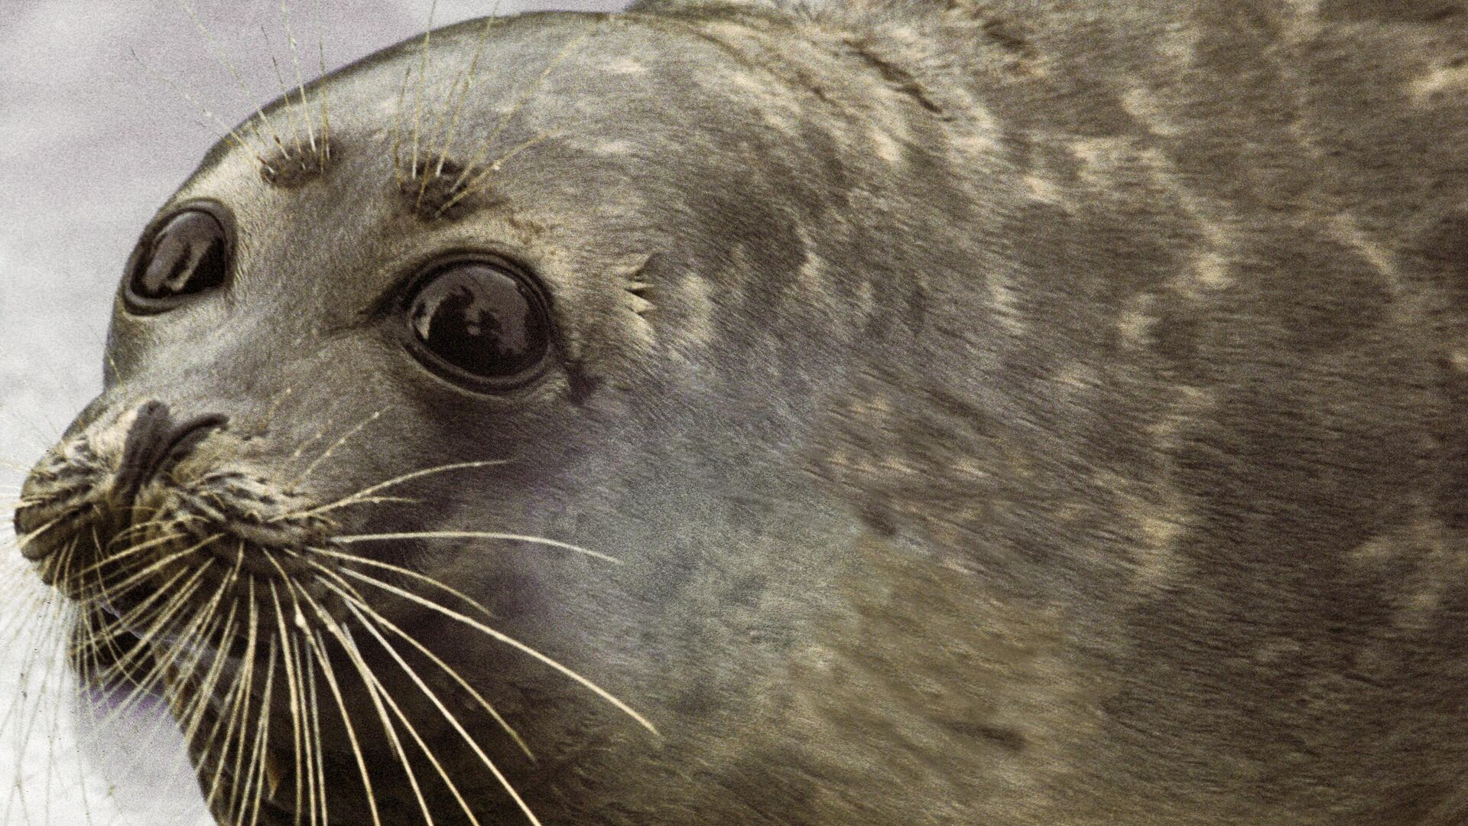

Slide 4
